Slide 1
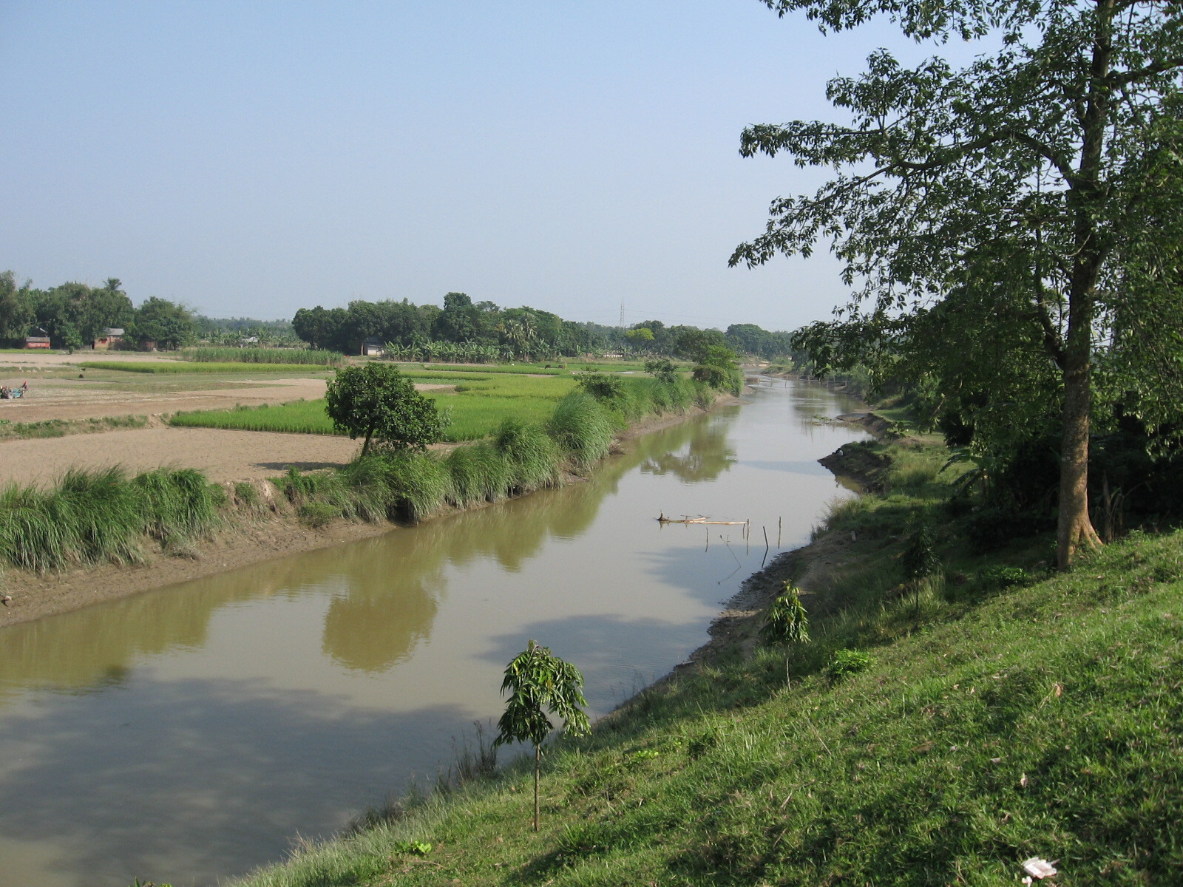
মাল্টিমিডিয়া ক্লাসে স্বাগত
Notes:
শিক্ষক শিক্ষার্থীদের শুভেচ্ছা জানাবেন। আপনাদের নিজস্ব কলাকৌশল প্রয়োগ করে সুন্দর ভাবে ক্লাসটি উপস্থাপন করতে পারেন।

Slide 2
নাজমুন্নাহার শিউলি
সহকারী শিক্ষক
মতলব জে.বি সরকারি পাইলট উচ্চ বিদ্যালয়
মতলব (দঃ) ,চাঁদপুর
E-mail: shiuly17bd@gmail.com
শ্রেণিঃ 9ম-10ম
বিষয়ঃবাংলা সাহিত্য পদ্য
সময়ঃ ৫০ মিনিট

Slide 3
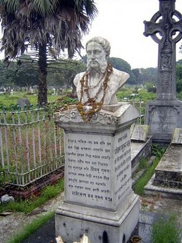
ছবিটি দেখ ও চিন্তা কর
মাইকেল মধুসূদন দত্তের মূর্তি
এই আবক্ষ মূর্তিটি কার ?

Slide 4
কপোতাক্ষ নদ
নদী, নৌকা ও চিরায়ত গ্রাম বাংলার অপরূপ ছবি
এই নদীর নাম কী?
ছবিতে কী দেখতে পাচ্ছ?
Notes:
শিক্ষক উপরোক্ত ভিডিও এবং প্রশ্নোত্তরের মাধ্যমে শিক্ষার্থীদের কাজ থেকে পাঠের শিরোনাম বের করে আনবেন।

Slide 5
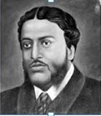
কপোতাক্ষ নদ
মাইকেল মধুসূদন দত্ত

Slide 6
শিখন ফল
এই পাঠ শেষে শিক্ষার্থীরা ---
কবি পরিচিতি বলতে পারবে;
কবিতাটি প্রমিত উচ্চারণে আবৃত্তি করতে পারবে;
নতুন শব্দের অর্থ প্রয়োগ করে বাক্য গঠন করতে পারবে;
কপোতাক্ষ নদের অন্তরালে কবির স্বদেশ প্রেমের বিষয়টি ব্যাখ্যা করতে পারবে।

Slide 7
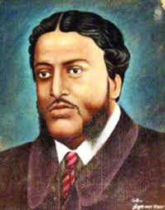
কবি পরিচিতি
জন্মঃ
২৫ জানুয়ারি ১৮২৪ খ্রিষ্টাব্দ
যশোর জেলা
মৃত্যুঃ
২৯ জুন ১৮৭৩ খ্রিষ্টাব্দ কলকাতায়
সাহিত্যঃ
মহাকাব্য,গীতিকাব্য,
পত্র কাব্য,সনেট,
নাটক,প্রহসন
রচনাঃ
মেঘনাদবধ কাব্য,
পদ্মাবতী, একেই
কি বলে সভ্যতা ,
রিজিয়া ,শর্মিষ্ঠা
পারদর্শীভাষাঃ
বাংলা,ইংরেজি,হিব্রু,
ফরাসী,তামিল,তেলেগু,
ইটালিয়ান
মাইকেল মধুসূধন দত্ত

Slide 8
একক কাজ-০৫ মিনিট
কবি ‘মাইকেল মধুসূধন দত্ত’-এর জন্ম কোথায়?
তাঁর উল্লেখযোগ্য দুটি কাব্যগ্রন্থের নাম লিখ।

Slide 9
আদর্শ পাঠ
কপোতাক্ষ নদ
- মাইকেল মধুসূদন দত্ত
সতত, হে নদ তুমি পড় মোর মনে!
সতত তোমারি কথা ভাবি এ বিরলে;
সতত (যেমতি লোক নিশার স্বপনে
শোনে মায়া-মন্ত্রধনী) তব কলক’লে
জুড়াই এ কান আমি ভ্রান্তির ছলনে!
বহু দেশে দেখিয়াছি বহু নদ-দলে,
কিন্তু এ স্নেহের তৃষ্ণা মিটে কার জলে?
দুগ্ধ-স্রোতোরূপী তুমি জন্মভূমি-স্তনে।
আর কি হবে দেখা?- যত দিন যাবে,
প্রজারূপে রাজরূপে সাগরেরে দিতে
বারি-রূপ কর তুমি; এ মিনতি, গাবে
বঙ্গজ জনের কানে, সখে, সখা-রীতে
নাম তার, এ প্রবাসে মজি প্রেম-ভাবে
লইছে যে তব নাম বঙ্গের সংগীতে।
Notes:
শিক্ষক নিজে আদর্শ পাঠ দিবেন এবং শিক্ষার্থীদের দ্বারা সরব পাঠ সম্পন্ন করাবেন।

Slide 10
সরব পাঠ

Slide 11
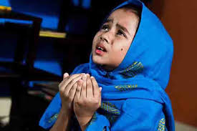
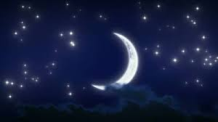
আজকের পাঠের নতুন শব্দের অর্থ জেনে নিই
মিনতি
বিনীত প্রার্থনা
নিশা
রাত্রি
বিরলে
একান্ত নিরিবিলি
Notes:
শিক্ষক প্রথমে শব্দ বলবেন এবং শিক্ষার্থীদের কাজে শব্দের অর্থ জানতে চাইবেন। শিক্ষার্থীরা উত্তর দিতে না পারলে শিক্ষক ছবি দেখিয়ে সাহায্য করবেন তারপরেও শব্দার্থ না বলতে পারলে অর্থ দেখাবেন।

Slide 12
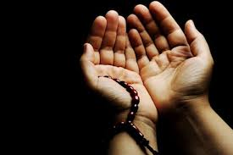
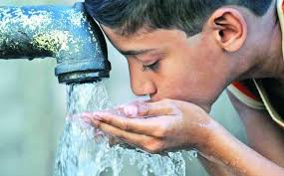
আরও কিছু শব্দার্থ শিখে নিই
বারি
জল
সতত
সবসময়
তৃষ্ণা
পিপাসা
Notes:
শিক্ষক প্রথমে শব্দ বলবেন এবং শিক্ষার্থীদের কাজে শব্দের অর্থ জানতে চাইবেন। শিক্ষার্থীরা উত্তর দিতে না পারলে শিক্ষক ছবি দেখিয়ে সাহায্য করবেন তারপরেও শব্দার্থ না বলতে পারলে অর্থ দেখাবেন।

Slide 13
জোড়ায় কাজ-০৭ মিনিট
জোড়ায় কাজ-০৭ মিনিট
জোড়ায় আলোচনা করে মিনতি,নিশা ,বিরলে ও তৃষ্ণা শব্দগুলো দিয়ে একটি করে বাক্য গঠন কর।

Slide 14
কবিতার বিষয়বস্তু আলোচনা
সতত, হে নদ ,তুমি পড় মোর মনে !
সতত তোমার কথা ভাবি এ বিরলে ;

Slide 15
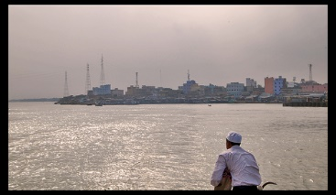
সতত (যেমতি লোক নিশার স্বপনে
শোনে মায়া-মন্ত্র ধ্বনি) তব কলকলে

Slide 16
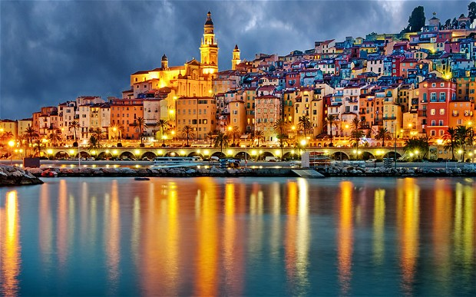
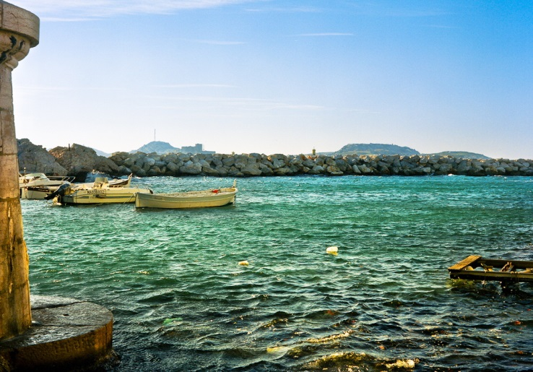
জুড়াই এ কান আমি ভ্রান্তির ছলনে!
বহু দেশে দেখিয়াছি বহু নদ -দলে ,

Slide 17
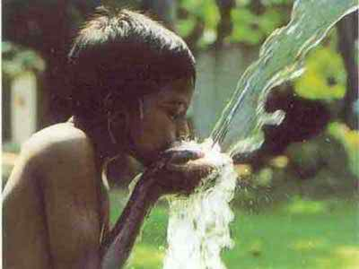
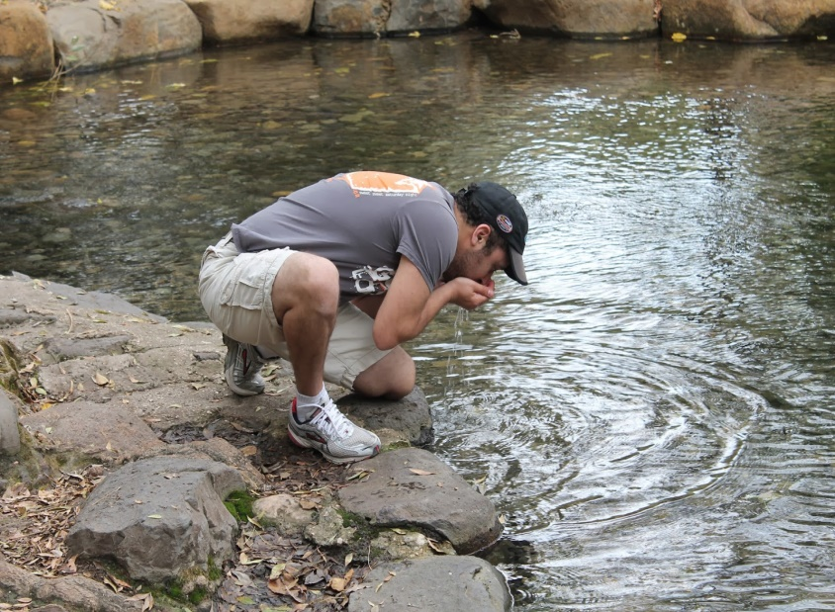
কিন্তু এ স্নেহের তৃষ্ণা মিটে কার জলে ?
দুগ্ধ- স্রোতোরূপী তুমি জন্ম ভূমি-স্তনে ।

Slide 18
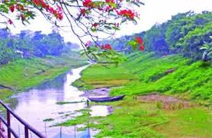
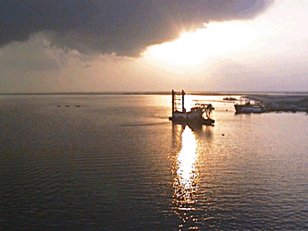
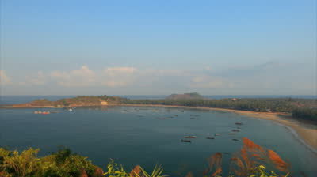
আর কি হবে দেখা?-যত দিন যাবে,
প্রজারূপে রাজরূপ সাগরেরে দিতে
বারি-রূপ কর তুমি ; এ মিনতি, গাবে

Slide 19
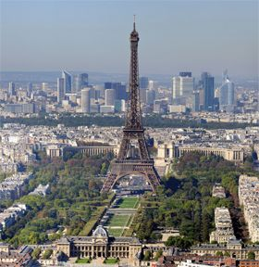
বঙ্গজ জনের কানে,সখে,সখা-রীতে
নাম তার,এ প্রবাসে মজি প্রেম-ভাবে
লইছে যে তব নাম বঙ্গের সংগীতে ।

Slide 20
সনেট
অষ্টক
ষষ্টক
ভাবের প্রবর্তনা
ভাবের পরিণতি

Slide 21
সনেটের বৈশিষ্ট্য
অন্ত্য মিল প্রচলিত
সনেট
৮ লাইন কে অষ্টক
ভাবের প্রবর্তনা ও পরিনতি
৬ লাইন কে ষষ্টক
১৪ লাইন সমন্বিত ওসুনির্দিষ্ট

Slide 22
মূল বক্তব্য
এই কবিতায় কবির স্মৃতিকাতরতার আবরণে তাঁর অত্যুজ্জ্বল দেশপ্রেম প্রকাশিত হয়েছে। কবি যশোর জেলার কপোতাক্ষ নদের তীরে সাগরদাঁড়ি গ্রামে জন্মগ্রহণ করেন। শৈশবে মধুসূধন এই নদের তীরে প্রাকৃতিক পরিবেশে বড় হয়েছেন। যখন তিনি ফ্রান্সে বসবাস করেন,তখন জন্মভূমির শৈশব-কৈশোরের বেদনা-বিধুর স্মৃতি তাঁর মনে জাগিয়েছে কাতরতা। দূরে বসেও তিনি যেন কপোতাক্ষ নদের কলকল ধ্বনি শুনতে পান।কত দেশে কত নদ-নদী তিনি দেখেছেন,কিন্তু জন্মভূমির এই নদ যেন মায়ের স্নেহডোরে তাঁকে বেঁধেছে,কিছুতেই তিনি তাকে ভুলতে পারেন না।কবির মনে সন্দেহ জাগে,আর কি তিনি এই নদের দেখা পাবেন! কপোতাক্ষ নদের কাছে তাঁর সবিনয় মিনতি-বন্ধুভাবে তাকে তিনি স্নেহাদরে যেমন স্মরণ করেন,কপোতাক্ষও যেন একই প্রেমভাবে তাঁকে সস্নেহে স্মরণ করে।

Slide 23
দলগত কাজ- ১০ মিনিট
সনেট কী ?সনেটের বৈশিষ্ট্য লিখ।

Slide 24
মূল্যায়ন
বাংলা সাহিত্যে সনেটের প্রবর্তন করেন কে?
মধুসুদন দত্ত বাংলা কাব্যে কোন ছন্দের প্রবর্তন করেন?
‘চতুর্দশপদী কবিতা’র আরেক নাম কী?
কোন দেশে থাকাবস্থায় কবি ‘কপোতাক্ষ নদ’কবিতাটি লিখেছেন?
মাইকেল মধুসূধন দত্তের অমর কীর্তি কী?

Slide 25
মূল্যায়ন
সঠিক উত্তরের জন্য এখানে ক্লিক করুন
বহুনির্বাচনী প্রশ্ন
১। ‘কপোতাক্ষ নদ’ কবিতায় কবি সাগরকে কীরুপে কল্পনা করেছেন?
(ক) প্রজা
(খ) মাতা
(গ) রাজা
(ঘ) সখা
২।মাইকেল মধুসূদন দত্ত কত খ্রিষ্টাব্দে মৃত্যুবরণ করেন?
(ক) ১৮৭০
(খ) ১৮৭১
(গ) ১৮৭২
(ঘ) ১৮৭৩
Notes:
শিক্ষার্থীরা যে Option টি বেছে নিবে শিক্ষক সেই Option টিতে ক্লিক করবেন।শিক্ষক প্রয়োজনে মূল্যায়নের প্রশ্ন পরিবর্তন করে নিতে পারেন।

Slide 26
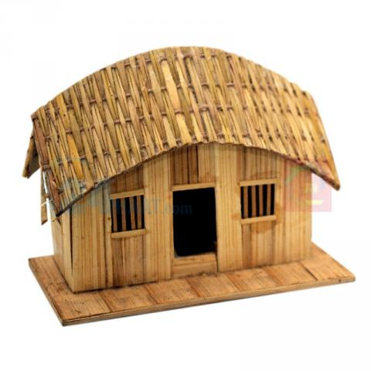
বাড়ির কাজ
কবির প্রবাসে জীবনে কপোতাক্ষ নদের প্রতি যে মমত্ববোধ ফুটে উঠেছে তা নিজের ভাষায় লিখে আনবে।

Slide 27
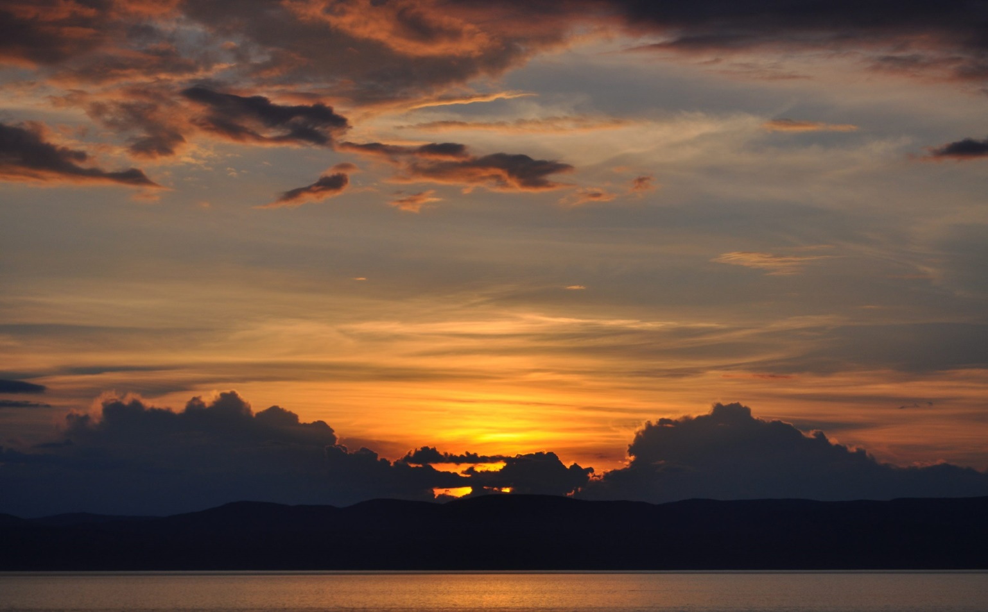
সবাইকে ধন্যবাদ

